Slide 1
SESSION 1 · 基础实验
九个基础实验
如何连成一个机器人闭环
感知环境 · 建立空间认知 · 学习决策 · 执行动作
Notes:
【0:00-0:15】各位老师好。我们完成了九个基础实验，今天不按九个孤立作业来讲，而是沿着一条主线：机器人如何从感知环境、理解空间、学习决策，最终执行动作并形成闭环。
[Sources]
- introduction/introduction.pdf

Slide 2
九个实验共同回答：机器人怎样形成闭环？
前一阶段的输出，就是后一阶段的输入
环境感知
空间认知
预测与学习
动作执行
①目标检测与测距
⑦道路分割
④三维重建
⑥SLAM
②碰撞预测 ③强化学习
⑤模仿学习 ⑧端到端驾驶
⑨机械臂逆运动学
车辆转向与关节控制
环境反馈重新进入传感器，闭环再次开始
总体框架
02
Notes:
【0:15-0:40】九个实验分成四层：环境感知、空间认知、预测与学习、动作执行。前八个实验快速说明完整能力链，后半段重点汇报我负责的实验九：机械臂逆运动学、真机误差诊断以及闭环补偿。
[Sources]
- introduction/introduction.md

Slide 3
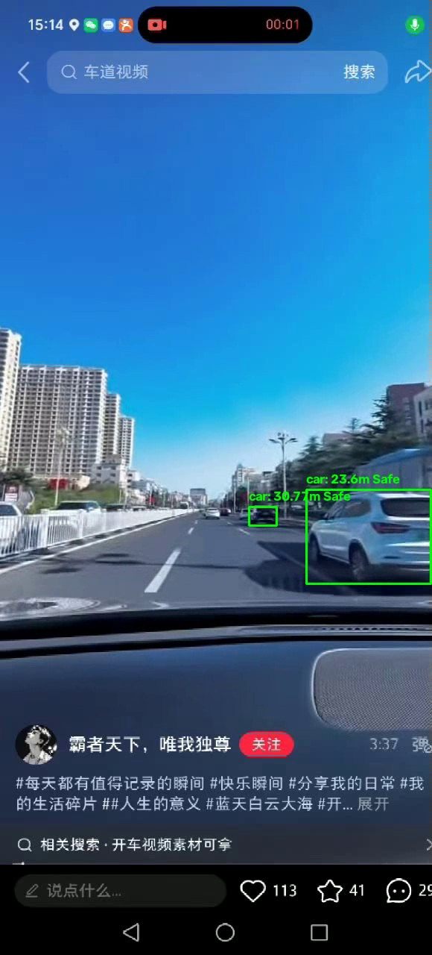
基础实验 ①
目标检测只回答“有什么”，测距才回答“多远”
YOLO定位车辆与行人，再用针孔模型估计距离并分级预警。
输入
单目相机图像或视频；YOLOv10s输出目标框
原理
d = H·f / h；目标真实尺寸、焦距和像素尺寸共同决定距离
工程
连续5帧平滑；小于3 m危险，3–5 m警告，大于5 m安全
3 / 5 m
两级距离告警阈值
环境感知
03
Notes:
【0:40-1:05】实验一用YOLO检测目标，再根据相似三角形由目标像素高度估计距离。连续五帧平均降低抖动，3米和5米阈值用于预警。结果能同时给类别和距离，但精度依赖标定与目标真实尺寸。
[Sources]
- src/009/config.py
- src/009/distance_calc.py
- paper/009/figs/warning_demo.png

Slide 4
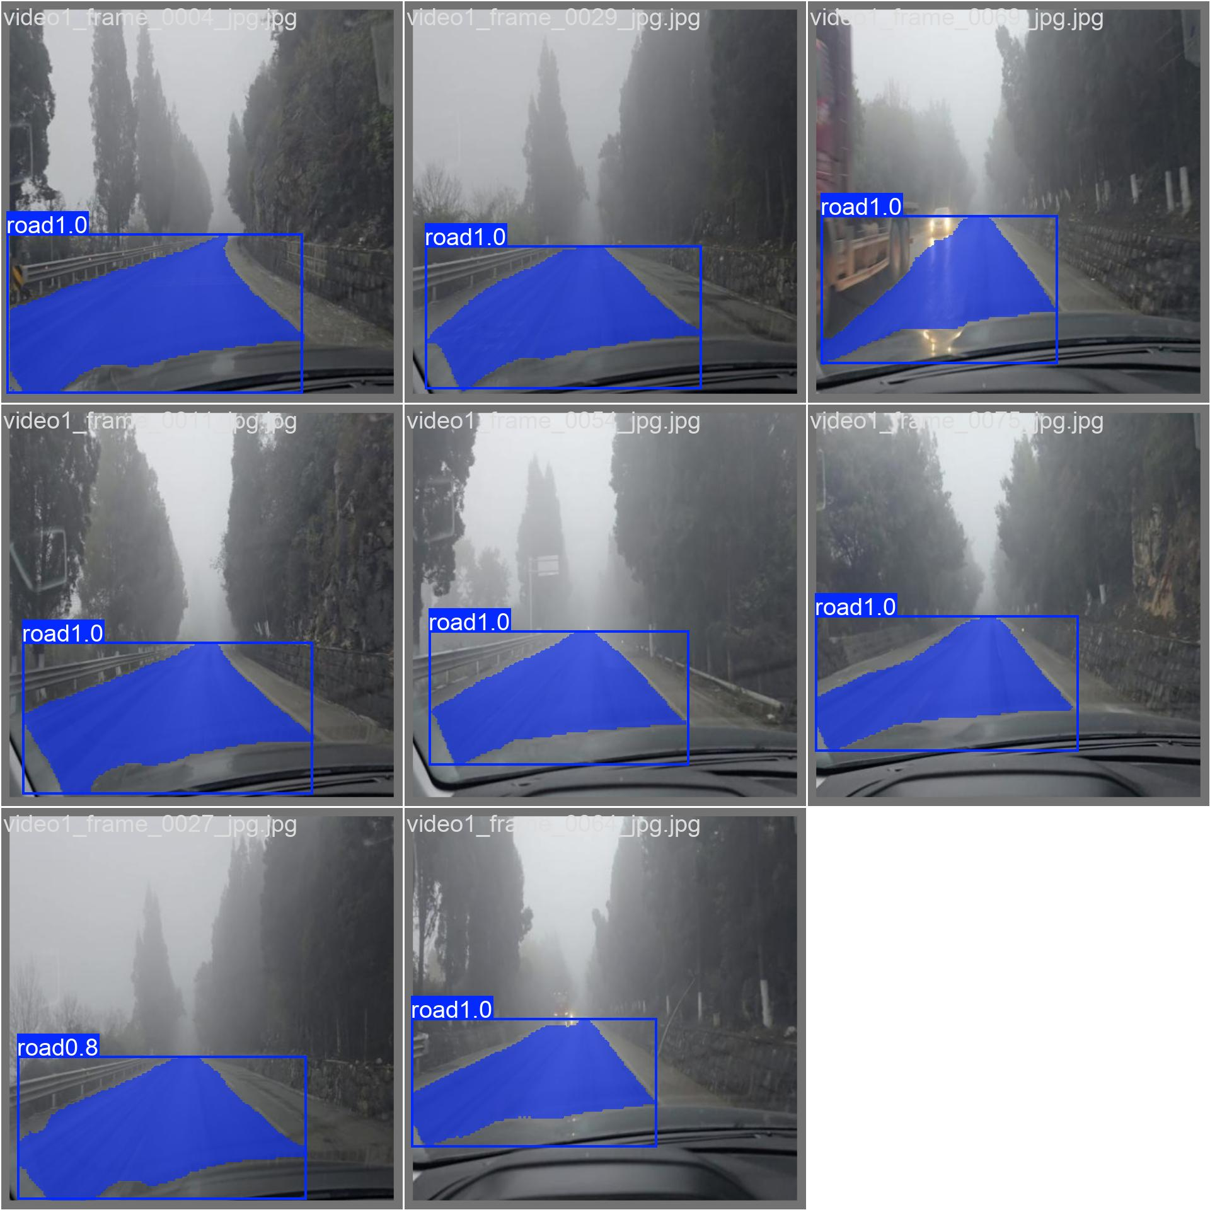
基础实验 ⑦
像素级道路掩膜把“能否走”交给视觉模型
实例分割从目标框进一步细化到道路的像素级边界。
数据
100张多边形标注图像，按80/10/10划分训练、验证和测试
方法
冻结前10层进行迁移学习，在小数据集上降低过拟合
结果
Mask mAP@0.5为0.995；更严格的mAP@0.5:0.95为0.879
26.72 ms
单图总延迟，约37 FPS
环境感知
04
Notes:
【1:05-1:30】实验七把目标框扩展到像素级道路区域。100张数据上冻结骨干前十层做迁移学习，Mask mAP@0.5为0.995，严格指标0.879，延迟26.72毫秒。结果很好，但小数据集意味着仍需跨天气和道路验证。
[Sources]
- 基础实验汇报/individual_clips/07_road_segmentation.mp4

Slide 5
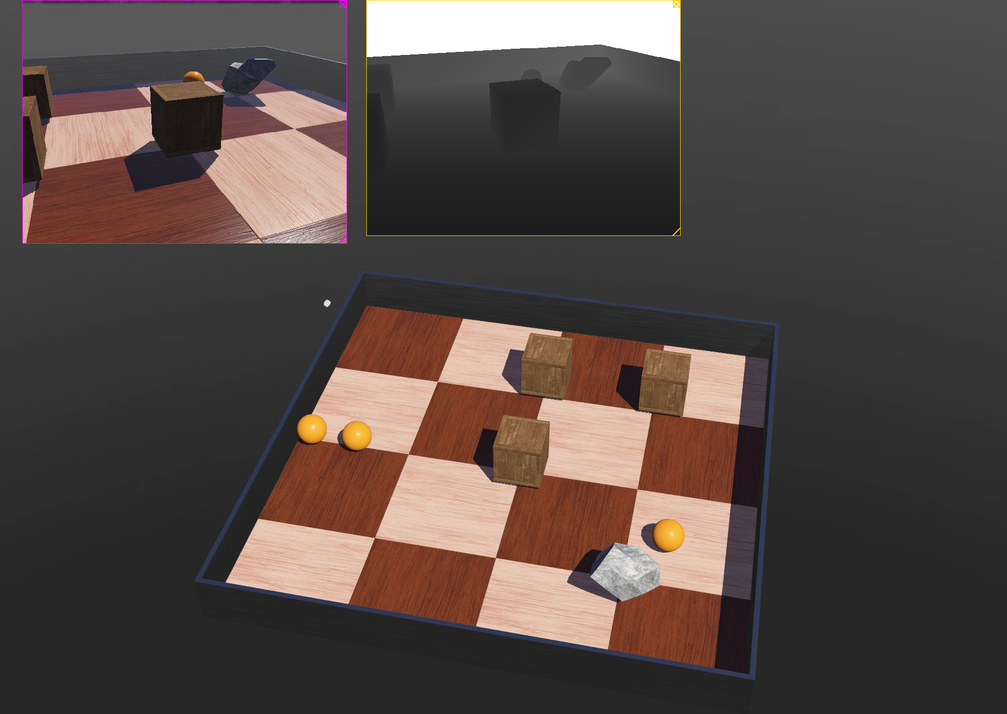
基础实验 ④
RGB-D把二维像素恢复为可测量的三维场景
深度解除投影歧义，多视角TSDF融合得到一致表面。
输入
彩色图、逐像素深度和相机位姿
过程
像素反投影为点云，多帧对齐后用TSDF融合并提取网格
验证
干净仿真数据中地面RMS约2.7 mm，5 mm体素兼顾质量与速度
4.10 mm
10 mm深度噪声下；直接拼接为10.36 mm
空间认知
05
Notes:
【1:30-1:55】实验四把RGB-D像素反投影成三维点，用相机位姿对齐多帧，再通过TSDF融合与Marching Cubes得到网格。加入10毫米深度噪声后，TSDF残差4.10毫米，优于直接拼接的10.36毫米。
[Sources]
- paper/001/main.tex
- paper/001/figures/fig_noise.png

Slide 6
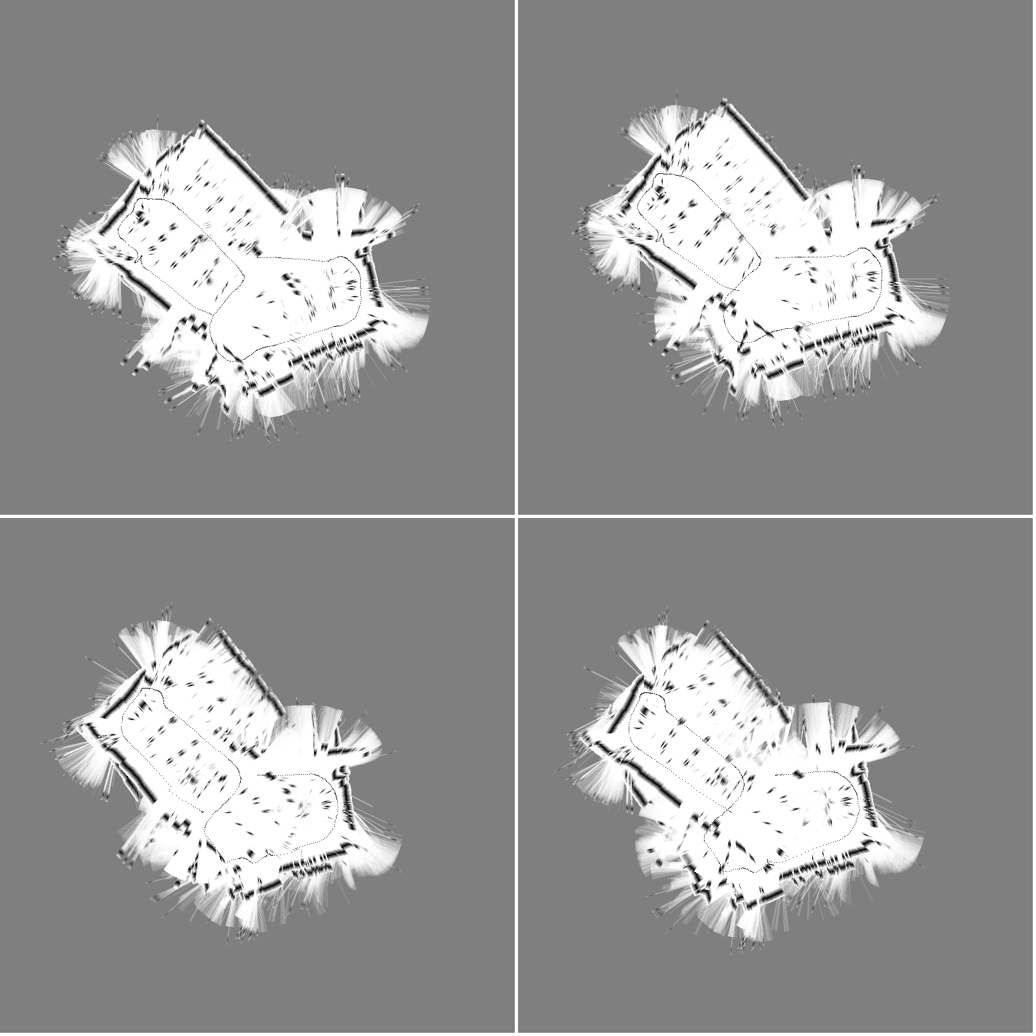
基础实验 ⑥
SLAM同时估计机器人位姿与环境地图
激光扫描负责匹配环境，里程计提供运动先验。
数据
办公室756帧、实验室641帧；每帧180束360°激光
方法
RMHC-SLAM维护位姿假设，并持续更新占据栅格地图
结果
融合里程计后覆盖面积提升4.7%与9.4%，速度超过270帧/秒
+9.4%
复杂实验室场景的覆盖面积增益
空间认知
06
Notes:
【1:55-2:20】实验六使用RMHC-SLAM比较纯激光与激光加里程计。办公室和实验室数据中，融合里程计让覆盖面积分别提升4.7%和9.4%，复杂环境收益更明显。由于没有真实轨迹，结论聚焦覆盖与效率，不把它表述为绝对定位精度。
[Sources]
- src/005/results/comparison.json
- src/005/results/comparison_grid.png

Slide 7
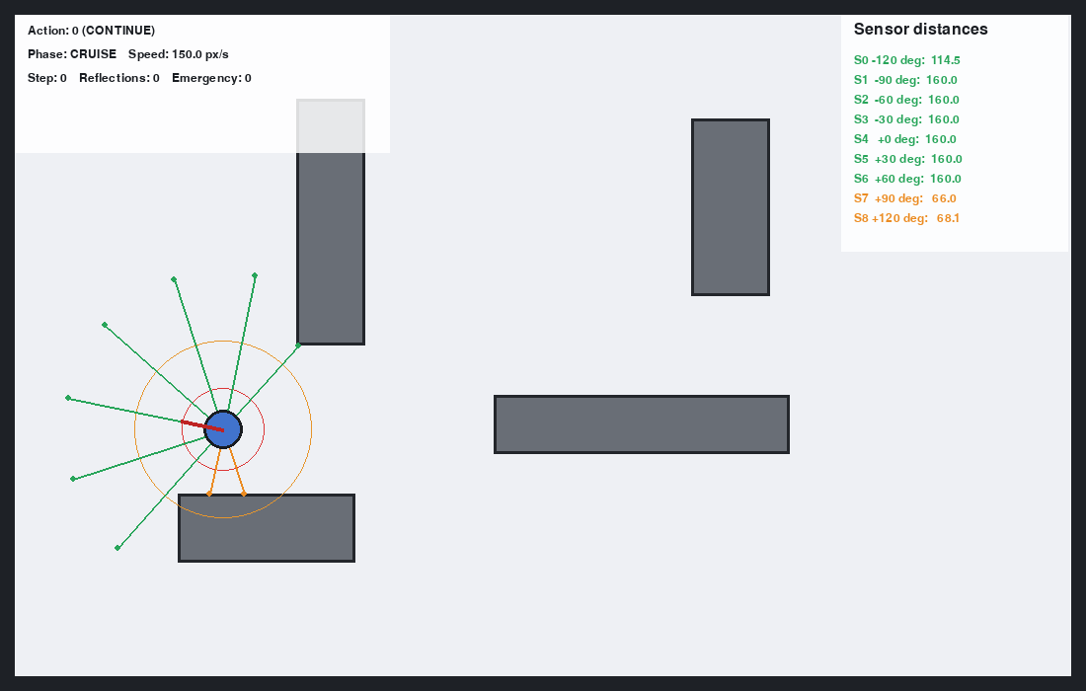
基础实验 ②
多方向测距把瞬时距离变成未来碰撞概率
九向传感器与运动状态共同预测未来30帧是否碰撞。
输入
9个距离、线速度和角速度，共11维特征
模型
MLP二分类，标签表示未来30帧内是否发生碰撞
扩展
DQN决定何时避障；V3在500个未见回合中碰撞率1.20%
83.65%
测试准确率；召回率84.08%
预测与学习
07
Notes:
【2:20-2:45】实验二用9个测距传感器加线速度和角速度预测未来30帧是否碰撞，测试准确率83.65%、召回率84.08%。DQN再根据风险决定减速或避障，V3策略在500个未见种子上碰撞率1.20%。
[Sources]
- 基础实验汇报/individual_clips/02_collision_prediction.mp4

Slide 8
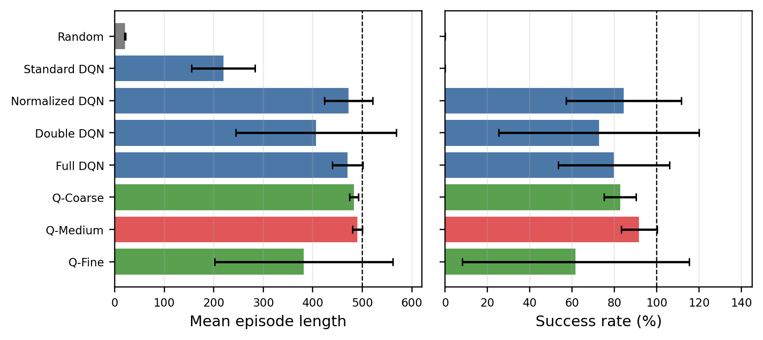
基础实验 ③
强化学习通过奖励试错学会保持平衡
状态、动作与奖励把控制问题转化为策略学习。
状态
小车位置/速度、杆角度/角速度；动作是向左或向右
比较
3个训练种子；Q-Learning与多种DQN配置均做封存测试
发现
归一化是DQN最有效改动；状态分箱并非越细越好
91.67%
Q-Learning Medium成功率；平均490.30步
预测与学习
08
Notes:
【2:45-3:10】实验三用CartPole说明强化学习。智能体观察四维状态、选择左右动作、通过存活奖励学习。中等粒度Q-Learning在封存测试集上平均490.30步、成功率91.67%；更细离散反而不稳定，说明表达能力要与样本覆盖匹配。
[Sources]
- src/006/B3_cartpole/EVALUATION_SUMMARY.md
- paper/006/B3_cartpole/figures/final_performance.png

Slide 9
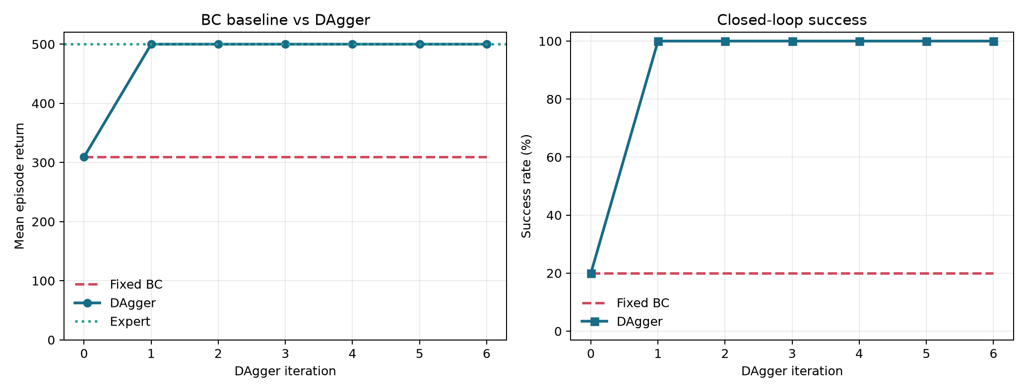
基础实验 ⑤
模仿学习从专家示范开始，但必须面对分布偏移
行为克隆学习专家动作，DAgger再收集策略真正访问的状态。
BC
把状态到专家动作的映射当作监督学习
问题
策略一旦犯错，就会进入专家数据没有覆盖的新状态
DAgger
滚动执行当前策略，请专家标注新状态并迭代聚合数据
20% → 100%
CartPole闭环成功率；80个评估回合
预测与学习
09
Notes:
【3:10-3:35】实验五比较行为克隆和DAgger。行为克隆离线误差虽小，但上线后会进入示范数据未覆盖的状态；DAgger让当前策略运行并持续补充专家标注。CartPole中固定行为克隆成功率20%，DAgger达到100%。
[Sources]
- 基础实验汇报/individual_clips/05_imitation_learning.mp4

Slide 10
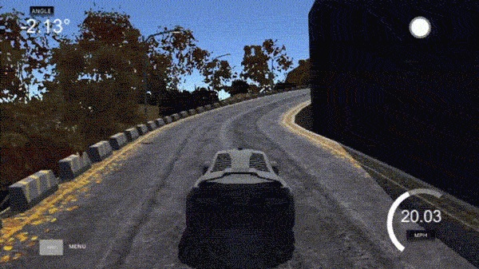
基础实验 ⑧
端到端驾驶把相机图像直接映射为转向控制
CNN不显式拆分车道检测与规划，而是直接回归方向盘角度。
数据
7698条三相机记录；6158训练、1540验证
网络
32×128图像输入，卷积特征后回归连续转角，共972225个参数
边界
已验证模型与损失记录；原始数据不在仓库，闭环成功率未报告
0.0144
最终验证MSE，训练30轮
预测与学习
10
Notes:
【3:35-4:00】实验八用CNN把前向图像直接回归连续转向角。共有7698条记录、约97万参数，验证MSE为0.0144。仓库缺少原始训练图像和严格闭环成功率，所以这里只说明端到端链路已经跑通，不夸大泛化能力。
[Sources]
- 基础实验汇报/individual_clips/08_end_to_end_driving.mp4

Slide 11
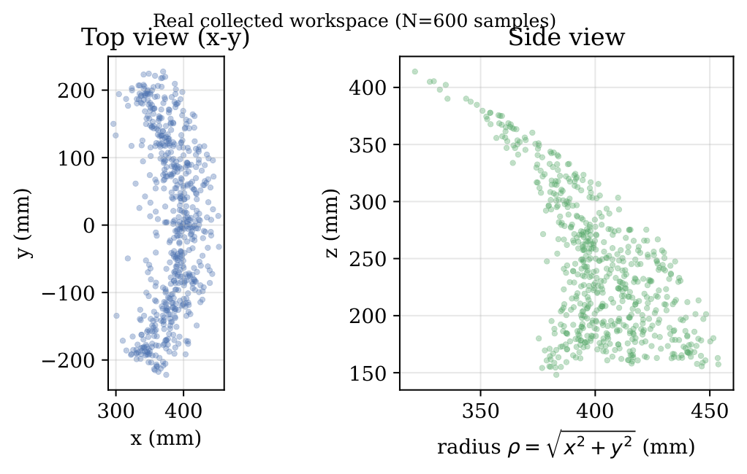
基础实验 ⑨
实验⑨：让 SO-101 到达指定末端位姿
任务不仅是求出关节角，还要让参数不准的低成本机械臂真正到位。
对象
SO-101：6个舵机，前5关节参与IK，末端带98 mm把手
数据
真机采集600组关节角，形成覆盖安全工作空间的数据集
目标
比较解析、数值、神经和混合IK，并在真机闭环验证
5-DoF
任务空间(x,y,z,α,ψ) → 关节角q1…q5
动作执行
11
Notes:
【4:00-4:45】下面重点讲实验九。对象是3D打印SO-101，6个舵机中前5个参与逆运动学，末端还有98毫米把手。任务输入是五维末端位姿，输出五个关节角。我们真机采集600组安全姿态，目标是公平比较四类IK，并让结果真正落到物理动作。
[Sources]
- src/002/real_robot_dataset.h5
- src/002/configs/robot_config.yaml
- 基础实验汇报/assets/ik_workspace.png

Slide 12
实验⑨的方法链：先求解，再用真实反馈消除偏差
逆运动学求解
目标位姿
四类求解器
安全约束
开环命令
(x, y, z, α, ψ)
解析 / 数值 / NN / 混合
tanh限位 + 路径检查
发送 q_target
真机反馈补偿
编码器
残差更新
收敛输出
读取 q_actual
q_cmd += 0.8·Δq
平均33.56 → 3.96 mm
核心公式
q_cmd ← q_cmd + 0.8(q_target − q_actual)，循环至关节残差进入阈值
实验九重点
12
Notes:
【4:45-5:35】算法分两层。第一层是IK求解：解析法直接套几何公式；数值法用阻尼最小二乘迭代；神经网络学习12维输入到5维关节角，其中角度用sin/cos编码，tanh保证输出不越关节限位；混合法先由网络给初值，再做少量数值微调。第二层是真机闭环：执行q_target后读编码器q_actual，用0.8倍残差更新q_cmd，直到关节误差进入阈值。
[Sources]
- src/002/docs/NEURAL_IK_PRINCIPLE.md
- src/002/kinematics/numerical_ik.py
- src/002/neural_network/model.py
- src/002/scripts/evaluation/closed_loop_joint.py

Slide 13
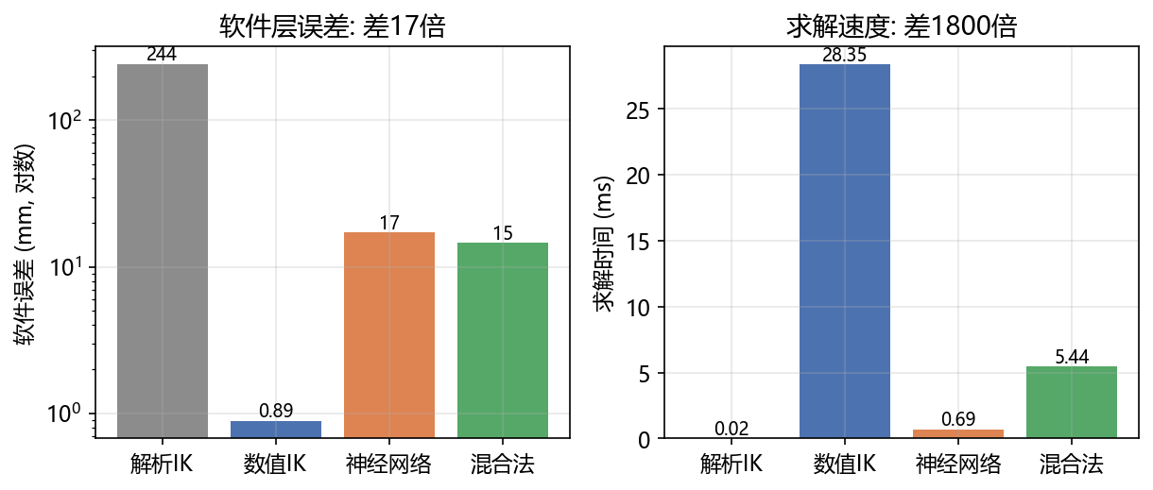
实验⑨ · 重点
四种IK各有精度与速度取舍
同一批50个目标点、远初值测试：精度、速度和参数依赖形成明确取舍。
解析
4/50成功，243.5 mm；0.015 ms，但参数不准就失效
数值
49/50成功，0.89 mm；28.35 ms，精度最高但计算慢
NN/混合
NN为17.24 mm/0.69 ms；3步混合为14.59 mm/5.44 ms
≈1,800×
解析法与数值法的求解时间差；混合步数可调
实验九重点
13
Notes:
【5:35-6:25】软件层50个目标点的结果说明没有单一最优法。解析法只成功4次，平均误差243.5毫米，根因是官方几何参数不适配这台3D打印臂。数值法0.89毫米最精确，但需28.35毫秒；神经网络只需0.69毫秒，但误差17.24毫米；混合法用微调步数在精度和延迟之间调节。
[Sources]
- src/002/four_methods_eval.json
- src/002/ablation_hybrid_steps.json
- src/002/demo_summary/figures/03_四方法软件对比.png

Slide 14
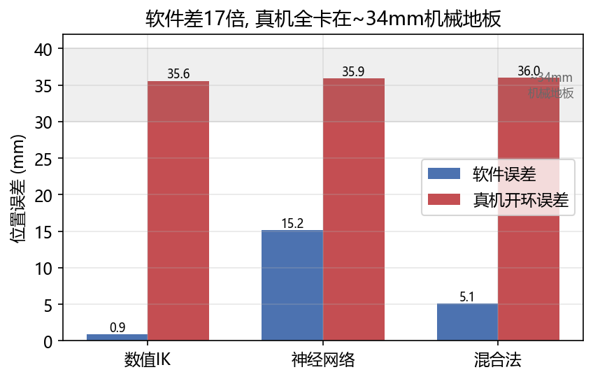
实验⑨ · 重点
真机开环卡在36 mm误差地板
同一批5个目标点统一验证：软件差异明显，进入真机后却落在同一误差地板。
数值
软件0.90 mm → 真机35.59 mm
神经
软件15.15 mm → 真机35.94 mm
混合
软件5.09 mm → 真机36.04 mm
≈36 mm
重力下垂、齿隙和3D打印公差主导真机误差
实验九重点
14
Notes:
【6:25-7:15】真正关键的发现来自真机。同一批5个目标点上，数值、神经和混合方法的软件误差差别很大，但真机开环平均误差都在35.6到36.0毫米。这说明继续优化IK只能改善软件层，无法跨过重力下垂、齿隙和打印公差形成的机械误差地板。
[Sources]
- src/002/benchmark_real_robot.json
- src/002/demo_summary/figures/04_软件vs真机机械地板.png

Slide 15
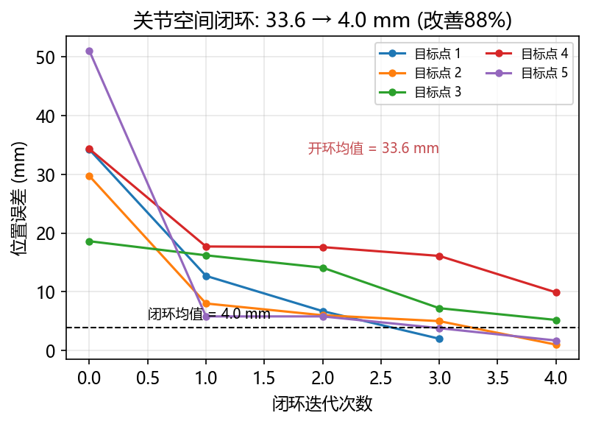
实验⑨ · 重点
关节闭环让平均误差下降88%
不用相机，只用舵机编码器读回实际关节角，并逐轮补偿命令残差。
目标
IK给出q_target，执行后编码器读取q_actual
更新
q_cmd ← q_cmd + 0.8(q_target − q_actual)
收敛
5个测试点最多5轮；最终误差1.0–9.9 mm
88%
平均位置误差下降；5个测试点全部改善
实验九重点
15
Notes:
【7:15-8:10】解决办法是利用舵机编码器形成关节空间闭环。每轮执行后读取真实关节角，按q_cmd加0.8倍关节残差更新命令。5个测试点最多迭代5轮，平均位置误差从33.56毫米降到3.96毫米，下降88%；最终单点误差在1.0到9.9毫米之间。它不需要相机，但只能补偿编码器可观测到的关节偏差。
[Sources]
- src/002/closed_loop_joint_results.json
- src/002/demo_summary/figures/05_关节闭环收敛.png

Slide 16
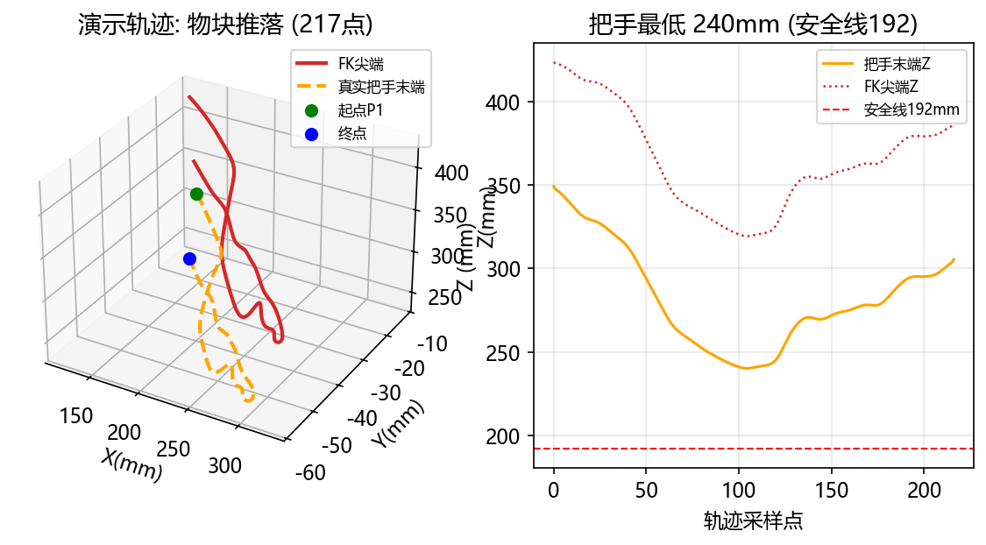
实验⑨ · 重点
成果演示：精准推落物块，瓶体保持稳定
机械臂从接触点A沿安全轨迹抬升到B，只推物块并保持瓶体稳定。
示教
手动记录28个轨迹点，平滑后生成连续关节轨迹
安全
全路径检查真实把手高度，Z≥192 mm才允许执行
效果
物块被推落、瓶体保持稳定，验证到位与轨迹精度
4.0 mm
闭环平均误差，支撑接触式操作任务
实验九重点
16
Notes:
【8:10-9:00】最后用接触式任务展示成果。先示教记录28个轨迹点并平滑，再检查真实把手在整条路径上都高于192毫米安全线。闭环让机械臂准确到达接触点A，随后抬升到B，把瓶盖上的物块推落，同时瓶体保持稳定。现场可选播放individual_clips中的实验九视频。
[Sources]
- src/002/block_coords.json
- src/002/scripts/demo/push_block.py
- src/002/demo_summary/figures/07_演示轨迹_物块推落.png
- 基础实验汇报/individual_clips/09_inverse_kinematics.mp4

Slide 17
实验之间的关系，最终落在两条共享感知基础的闭环
移动机器人 / 自动驾驶
感知
风险
策略
驾驶
①测距 + ⑦道路分割
②碰撞预测
③强化学习 + ⑤模仿学习
⑧图像直接到转向
机械臂 / 操作
场景
定位
执行
④RGB-D三维重建
⑥SLAM
⑨逆运动学与关节控制
共同机制
传感器产生状态 → 算法形成判断 → 控制器执行动作 → 环境反馈再次进入传感器
综合联系
17
Notes:
【9:00-9:30】九个实验最终形成两条应用链。移动机器人链从测距和分割到风险、策略与驾驶；机械臂链从三维场景和定位到逆运动学执行。两条链共享同一个机制：传感器产生状态，算法形成判断，控制器执行动作，环境反馈再次进入传感器。
[Sources]
- introduction/introduction.md

Slide 18
结论
智能来自闭环，
而不是某一个模型
看见环境
理解与决策
动作与反馈
检测、分割、重建、建图
预测、强化学习、模仿学习
车辆控制、逆运动学、闭环补偿
下一步：把分散实验接入同一机器人系统，并重点验证真实环境泛化。
总结
18
Notes:
【9:30-10:00】总结来看，前八项实验建立了感知、空间认知和学习决策能力；实验九说明真实机器人效果最终取决于闭环。软件最优不等于真机最优，真正把误差从约34毫米压到4毫米的，是命令、读反馈、补偿误差这一条闭环。
[Sources]
- src/002/four_methods_eval.json
- src/002/closed_loop_joint_results.json

Slide 19
附录：九个实验录屏与结果速览
需要时按单个实验播放，快速回看输入、处理过程与最终输出
①测距
②碰撞
③平衡杆
④重建
⑤模仿学习
⑥SLAM
⑦道路分割
⑧端到端驾驶
⑨逆运动学
离线演示
19
Notes:
【附录，不计时】需要补充证据时，可在此页选择播放单个实验录屏。实验九对应individual_clips/09_inverse_kinematics.mp4。
[Sources]
- 基础实验汇报/individual_clips/

